Slide 1
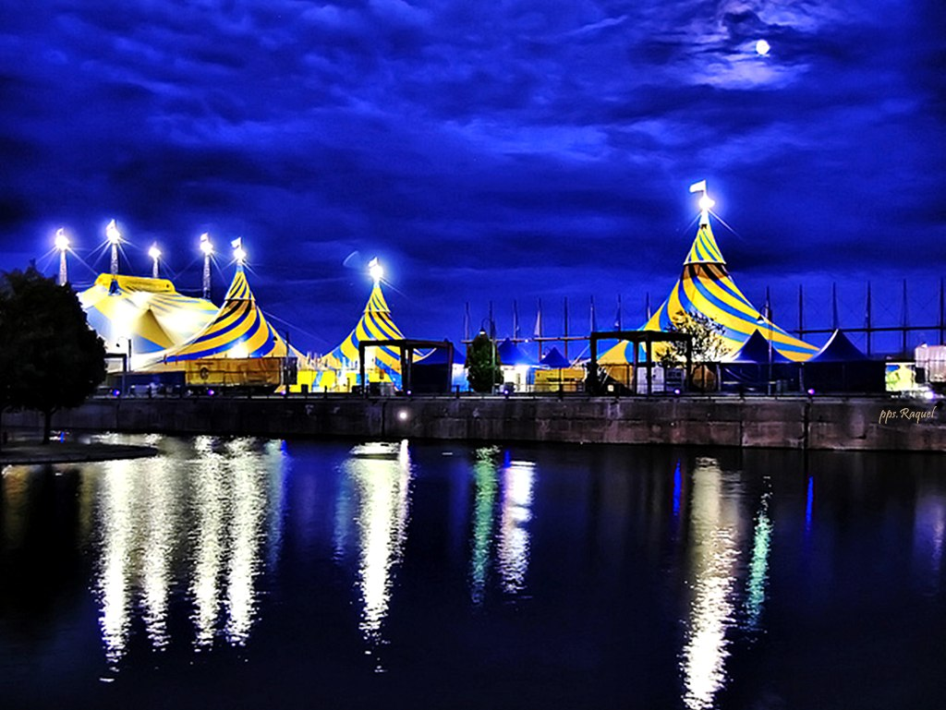

CIRQUE DU SOLEIL
Esta es una creación de Raquel

Slide 2



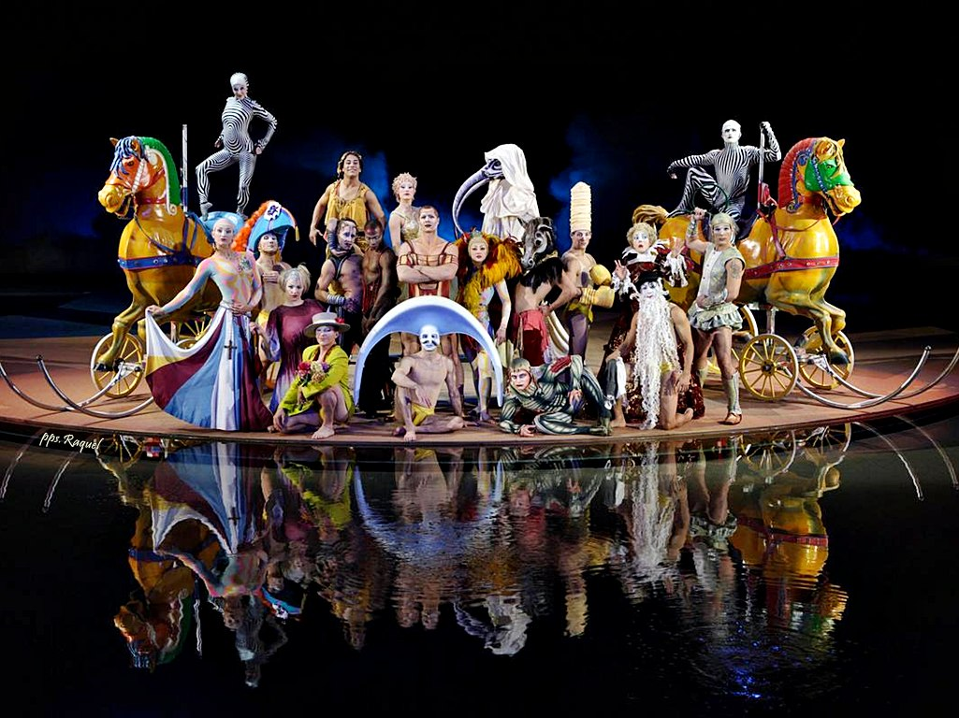

Slide 3
Cirque du Soleil (Circo Soleil) es una empresa de Quebec reconocida en el mundo entero por la alta calidad de sus producciones artísticas. Desde su creación en 1984, Cirque du Soleil ha buscado constantemente seducir a la imaginación, estimular los sentidos y apelar a las emociones de espectadores de todo el mundo.
En 1984, había 73 personas trabajando para Cirque du Soleil. Hoy, la empresa cuenta con unos 5.000 empleados en todo el mundo, entre los que se incluyen cerca de 1.300 artistas. Sólo en la sede internacional de Montreal trabajan 2.000 empleados. En Cirque du Soleil se pueden encontrar más de 100 puestos de trabajo diferentes. Entre los empleados hay más de 50 nacionalidades diferentes y se hablan 25 idiomas distintos. Más de 100 millones de espectadores han asistido a espectáculos de Cirque du Soleil desde 1984.
Cerca de 15 millones de personas vieron un espectáculo de Cirque du Soleil en 2013. Desde 1992, Cirque du Soleil no ha recibido ningún tipo de subvención pública ni privada.

Slide 4
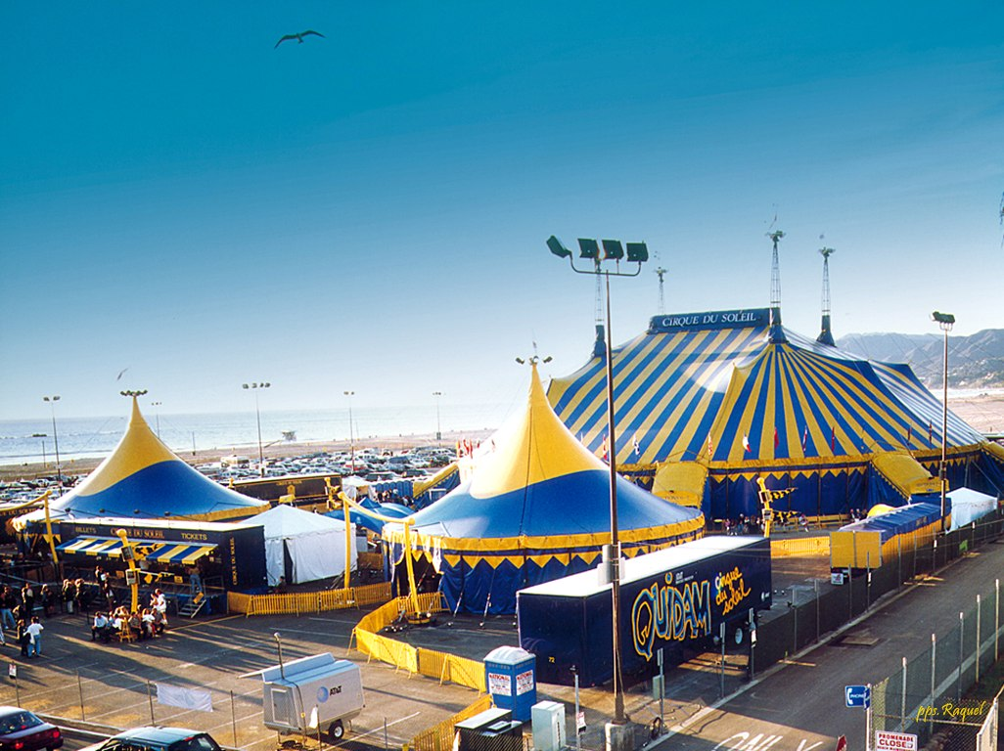
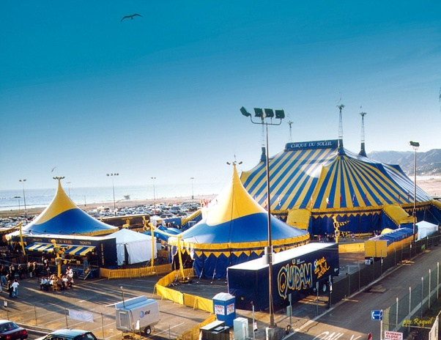

Slide 5
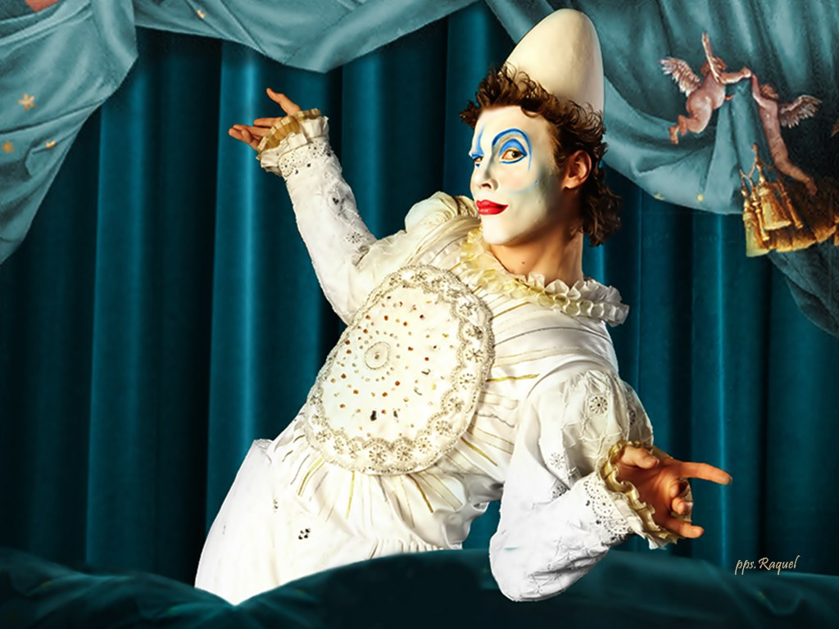

Slide 6
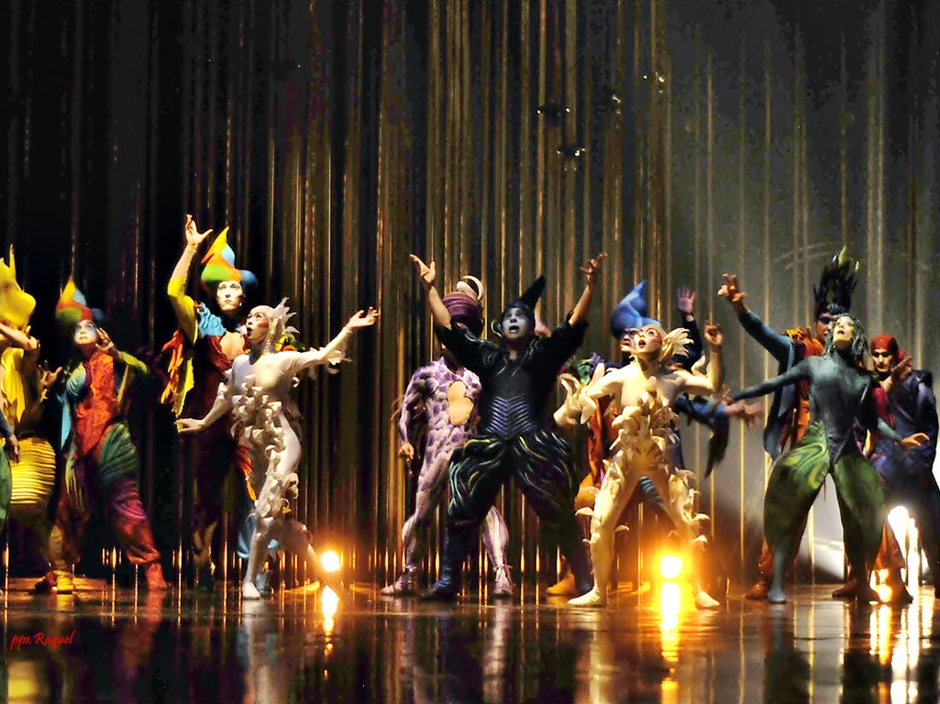

Slide 7
El circo se asienta sobre la base de una serie de valores y convicciones profundamente enraizados, cuyos cimientos son la audacia, la creatividad, la imaginación y nuestra gente; clave de nuestro éxito.
Cirque du soleil pone la creatividad en el centro de todo lo que emprende, para asegurarse de tener siempre ante sí un abanico infinito de posibilidades. Por este motivo, el desafío creativo que supone cada nueva oportunidad empresarial, sea ésta un nuevo espectáculo o cualquier otra actividad creativa, es un elemento de crucial relevancia.
El sueño de cirque du soleil es también parte integral de su filosofía: aventurarse siempre más allá, lograr siempre los sueños y, sobre todo, tener presente en todo momento que las personas son el verdadero motor de nuestra empresa. Por eso, cirque du soleil ofrece a sus artistas y creadores la libertad necesaria para imaginar y hacer realidad sus sueños más atrevidos.

Slide 8
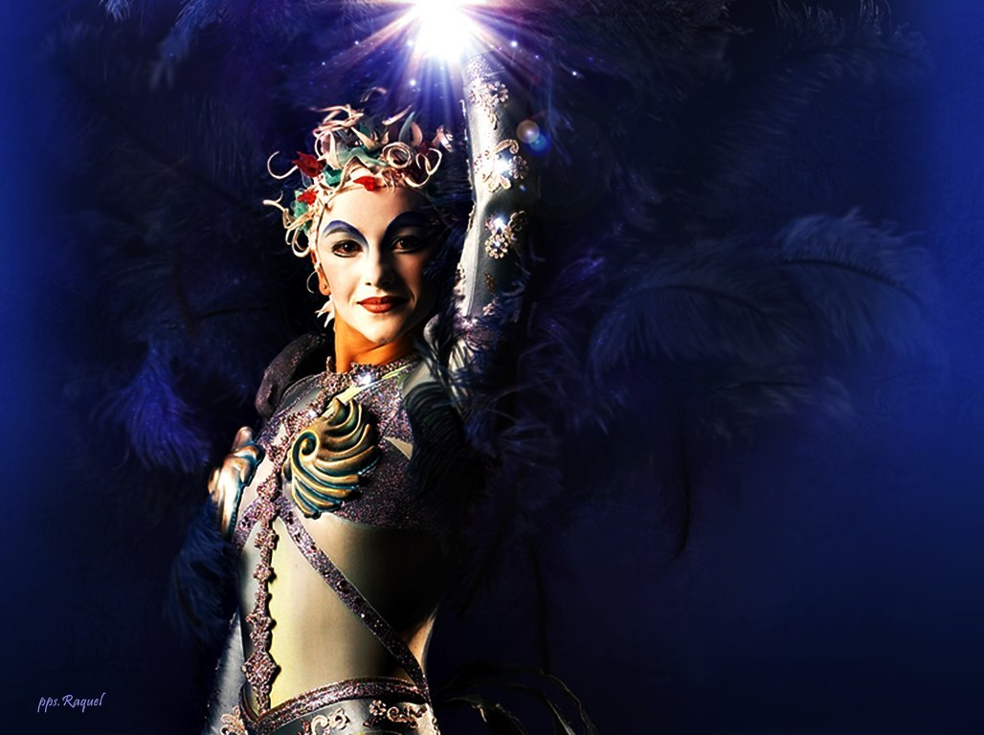

Slide 9
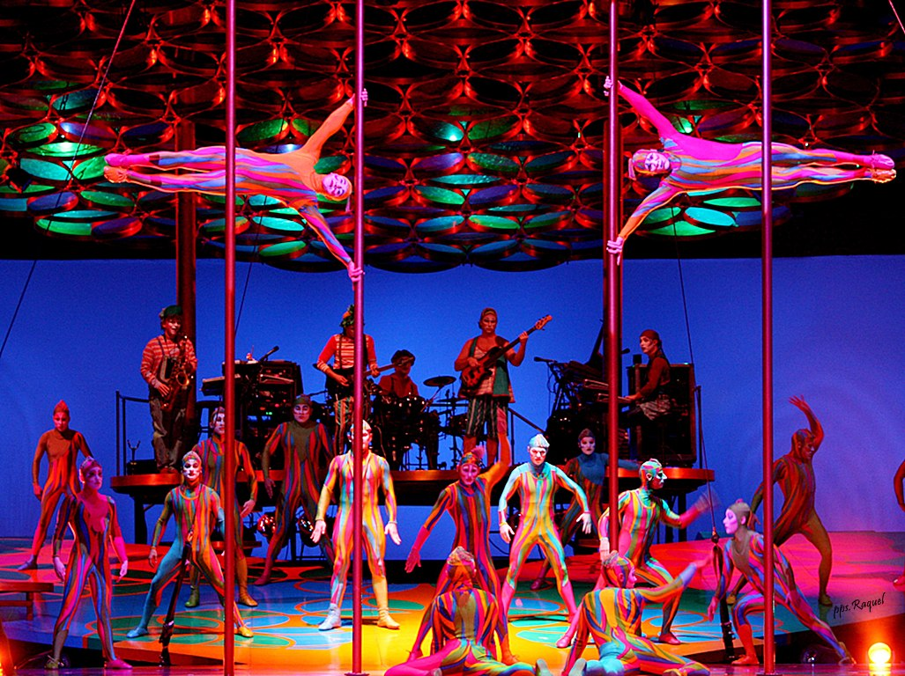

Slide 10
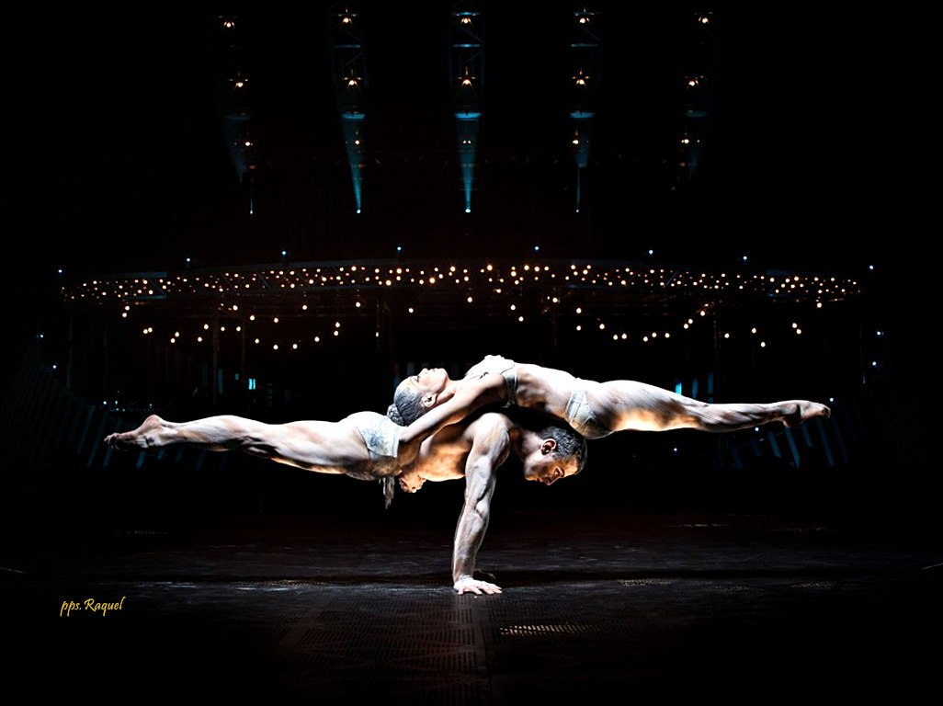

Slide 11
La sede internacional, situada en Montreal, quiere ser un laboratorio mundial de creatividad en el que las mentes más creativas, los mejores artesanos y los especialistas más experimentados de todo el mundo colaboren con los artistas en el desarrollo de proyectos creativos. Así, asumiendo una función de catalizador y unificador, Cirque du Soleil, logra reinventarse a sí mismo en cada nuevo capítulo de su historia.
Todos los trajes y accesorios creados a medida para los espectáculos de Cirque du Soleil se confeccionan en los talleres de la sede internacional de Montreal, donde especialistas en todo tipo de áreas (calzado, tocados, textiles, trajes, bordado, carpintería, etc.) trabajan meticulosamente para diseñar y confeccionar los diferentes artículos que se utilizan en los espectáculos.
La sección de talleres de la sede internacional, que comenzó a funcionar a principios de 2001, consta de un enorme taller de sastrería y de diversos talleres de zapatería, sombrerería, accesorios y diseño de vestuario así como de zonas de probadores

Slide 12
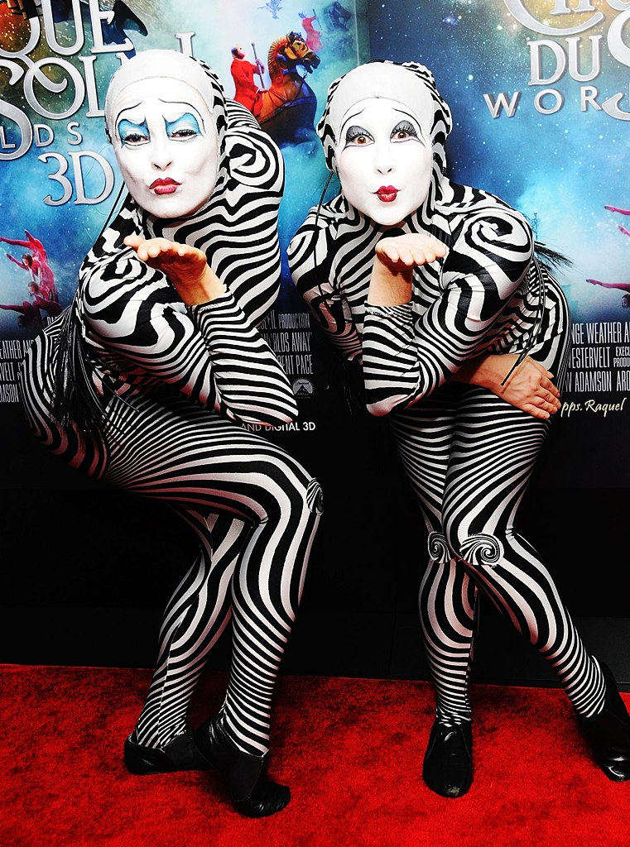

Slide 13
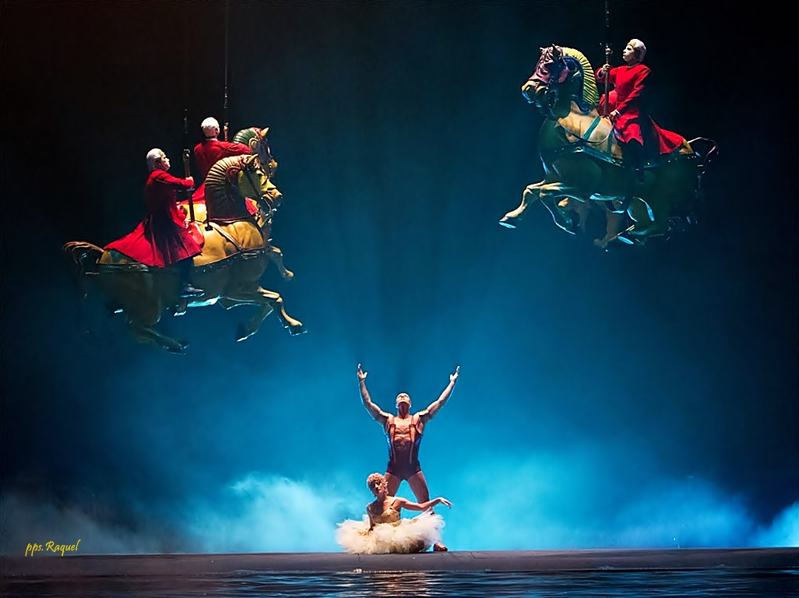

Slide 14
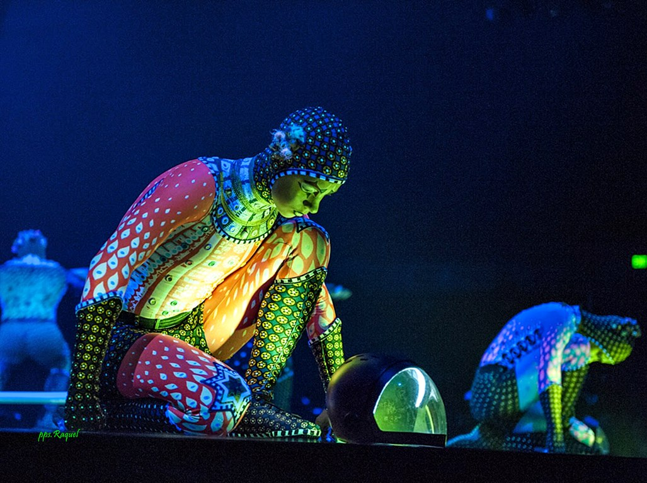

Slide 15
En los distintos talleres de Cirque du Soleil trabajan casi 400 artesanos que elaboran los más de 25.000 artículos (sombreros, calzado, trajes, camisas, etc.) necesarios para los 21 espectáculos actuales. El equipo de diseño de vestuario por sí solo emplea casi 130 km de tejido al año.

Slide 16
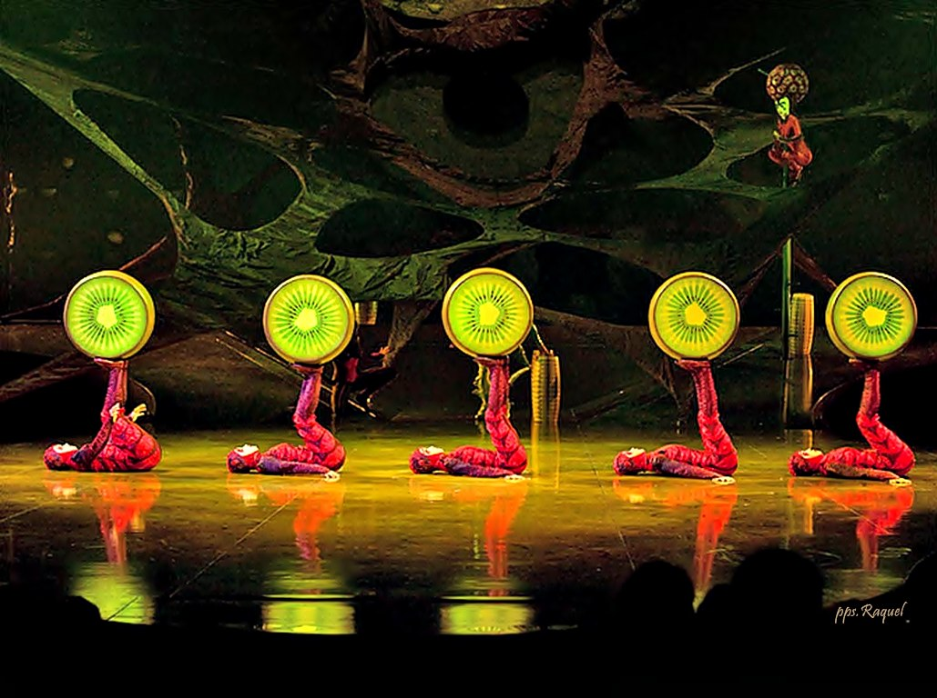

Slide 17
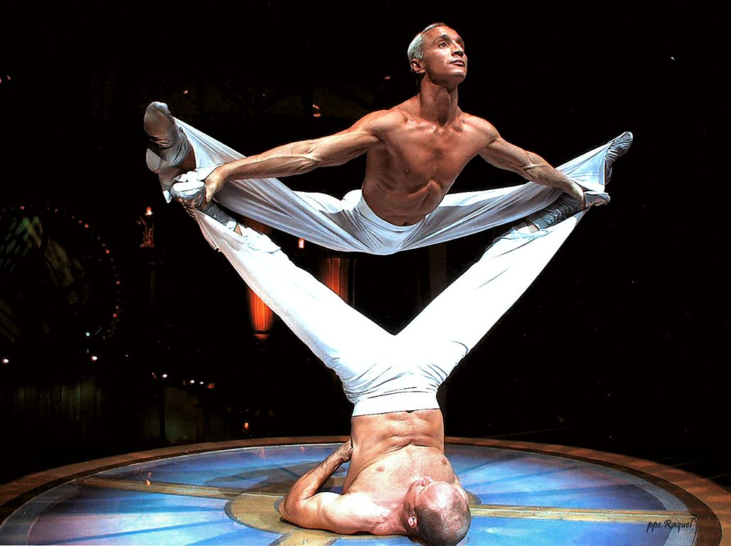

Slide 18
Historia
A principios de la década de los ochenta, en la encantadora Baie-Saint-Paul, una aldea bañada por la orilla norte del río San Lorenzo al este de la ciudad de Quebec, una fantástica idea comenzó a tomar forma. Allí caminaban sobre zancos, hacían malabarismos, bailaban, tragaban fuego y tocaban música Les Échassiers de Baie-Saint-Paul (los "zancudos de la Baie-Saint-Paul"), un grupo de teatro fundado por Gilles Ste-Croix. Este grupo de jóvenes artistas callejeros, entre los que se encontraba el fundador de Cirque du Soleil, Guy Laliberté, no dejaba de impresionar y suscitar el interés de los residentes de esa localidad.
En 1984, con motivo del 450º aniversario del descubrimiento de Canadá por Jacques Cartier, la provincia de Quebec buscaba una forma de llevar las celebraciones a todos los quebequenses. Guy Laliberté convenció a los organizadores de que la respuesta era emprender una gira de artistas de Cirque du Soleil por toda la provincia... y la fiesta continúa desde entonces

Slide 19
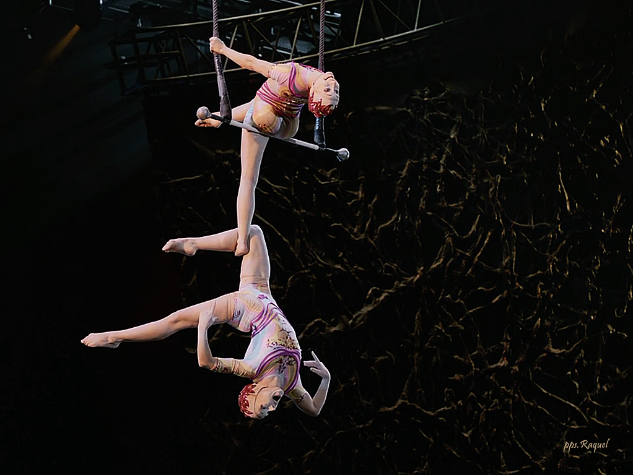

Slide 20
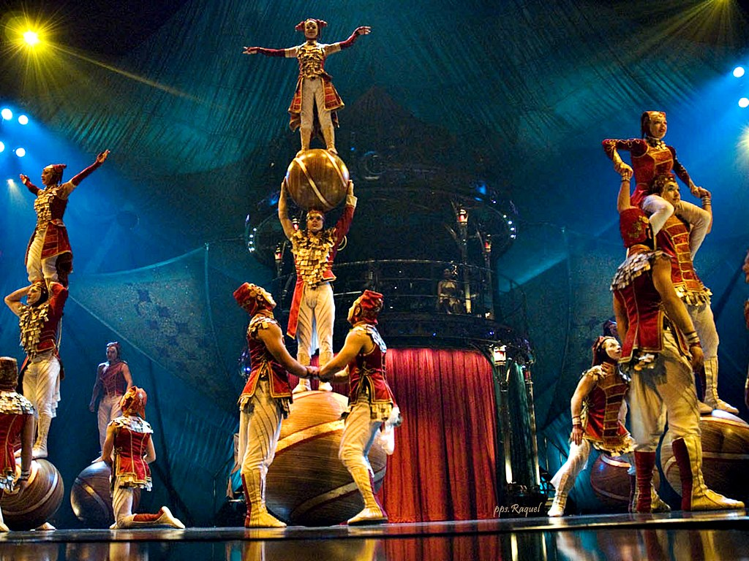

Slide 21
La sede internacional de Cirque se alza orgullosamente en el barrio de Saint-Michel (una de las cinco zonas más desfavorecidas de Canadá), en los terrenos de la antigua explotación arenera de Miron y el centro de tratamiento de residuos de Montreal. La construcción de la sede internacional forma parte de una iniciativa de gran relevancia para Saint-Michel: un programa de desarrollo urbano en el que Circo ,constituye el centro cultural del complejo medioambiental del municipio.
La concepción paisajística del entorno de la sede internacional es también singular. Como Cirque du Soleil, el huerto y el resto de los jardines de la sede se transforman y evolucionan con el paso de las estaciones. Para complementar los arbustos, los manzanos y los rosales, los jardineros de la sede han plantado un huerto justo delante del edificio, en el que se cultivan hortalizas y hierbas. Los productos del huerto se usan en la cantina para preparar las comidas de los empleados y los alimentos sobrantes se les entregan a ellos

Slide 22
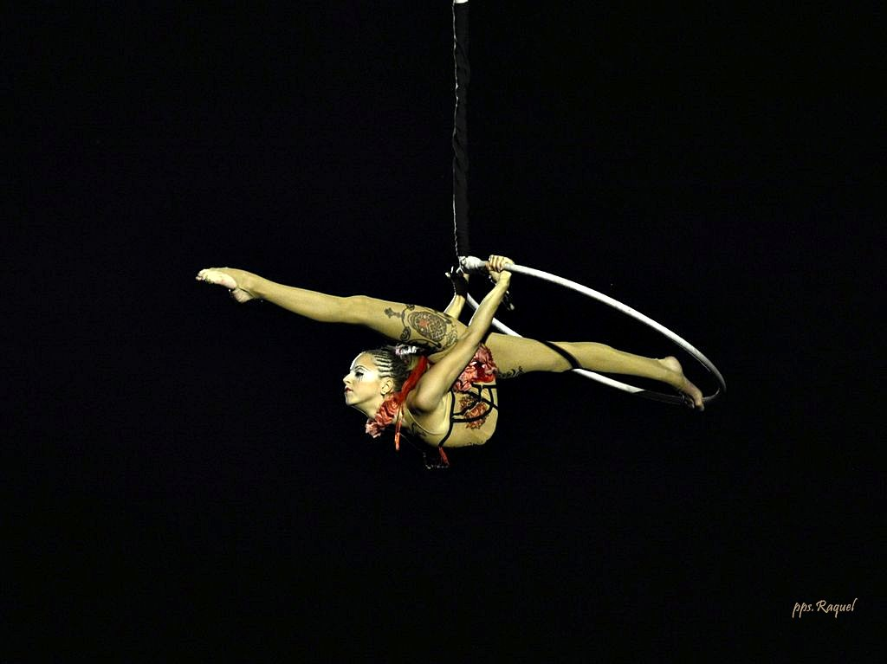

Slide 23
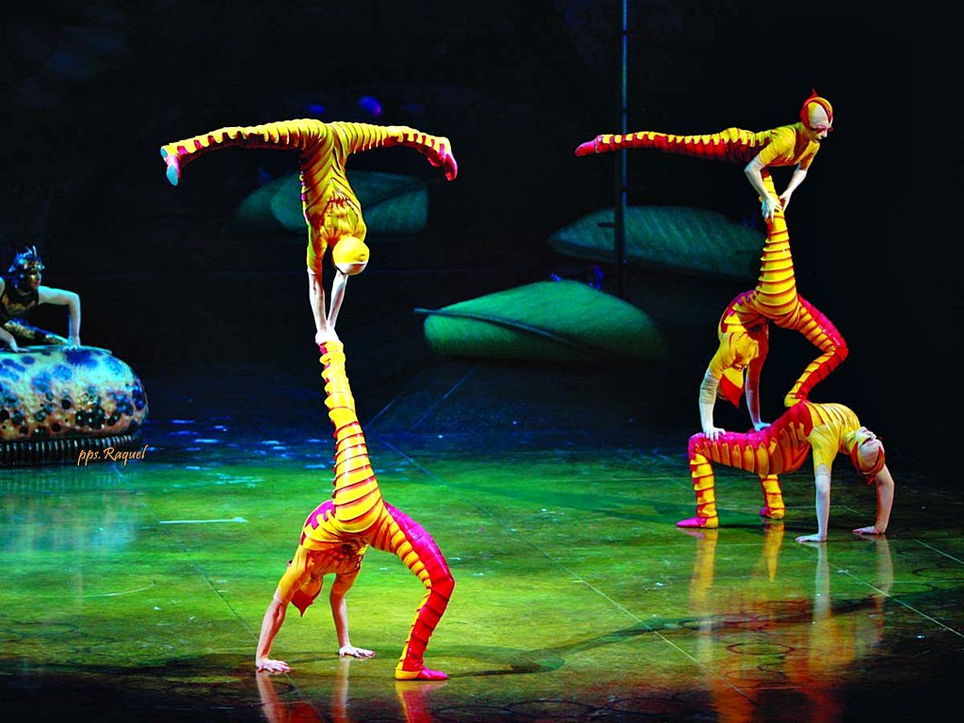

Slide 24
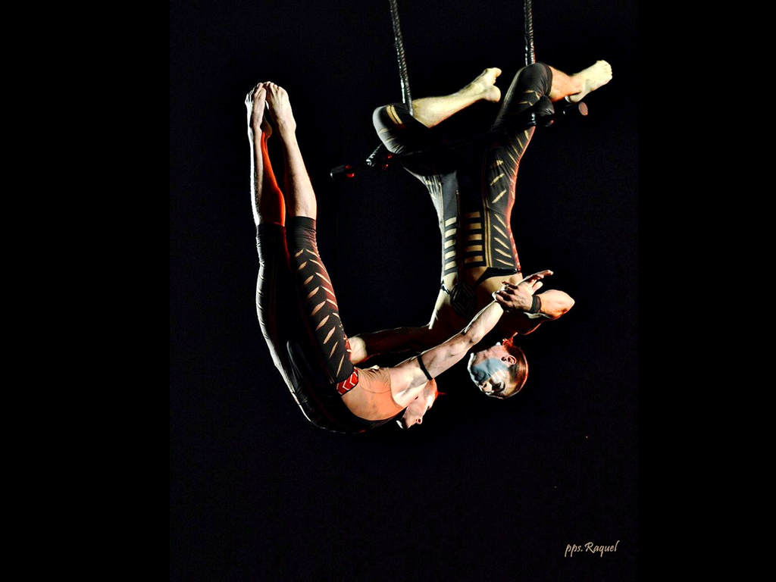

Slide 25
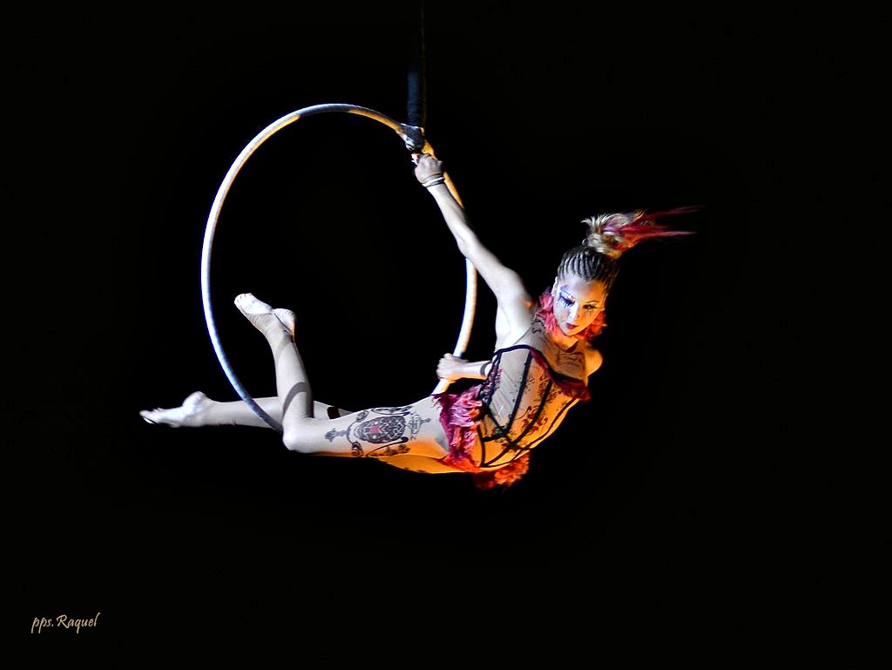

Slide 26
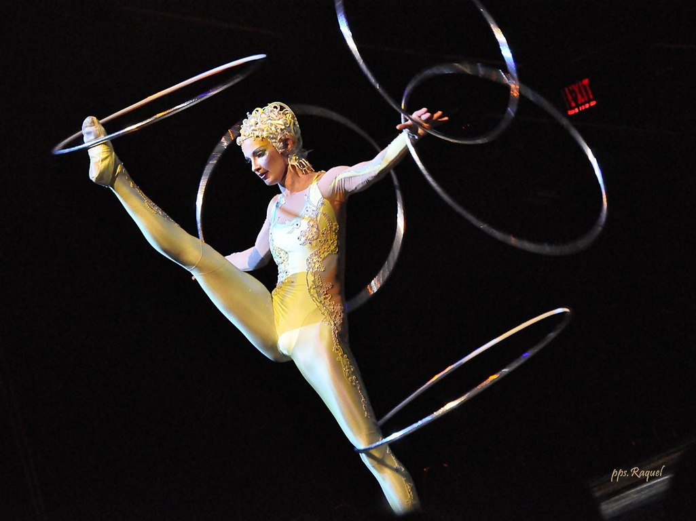

Slide 27
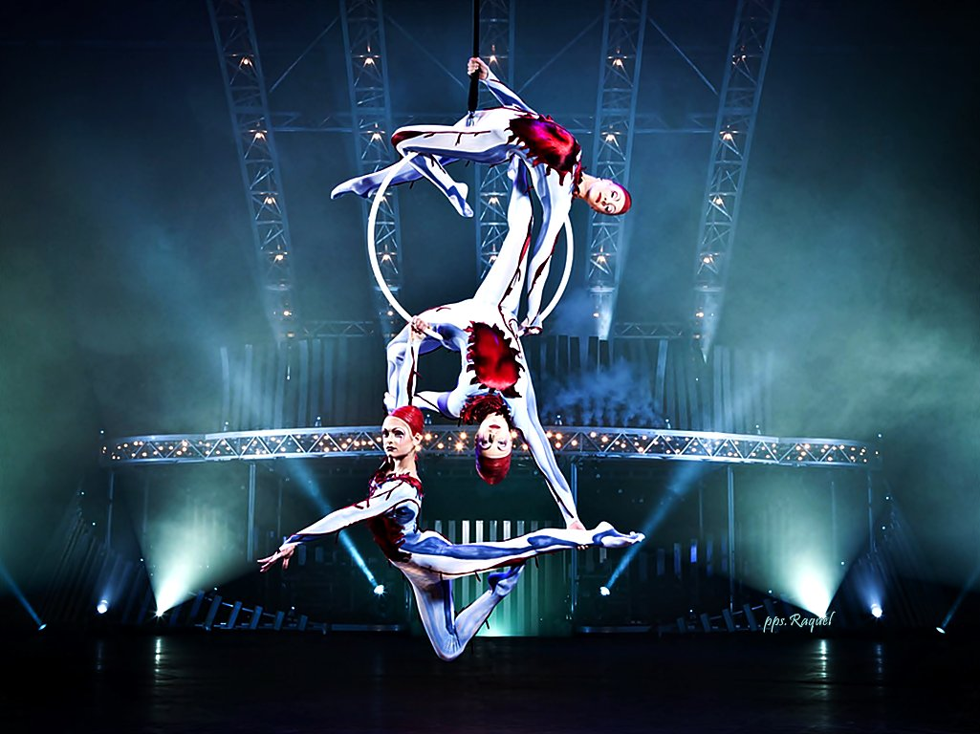

Slide 28
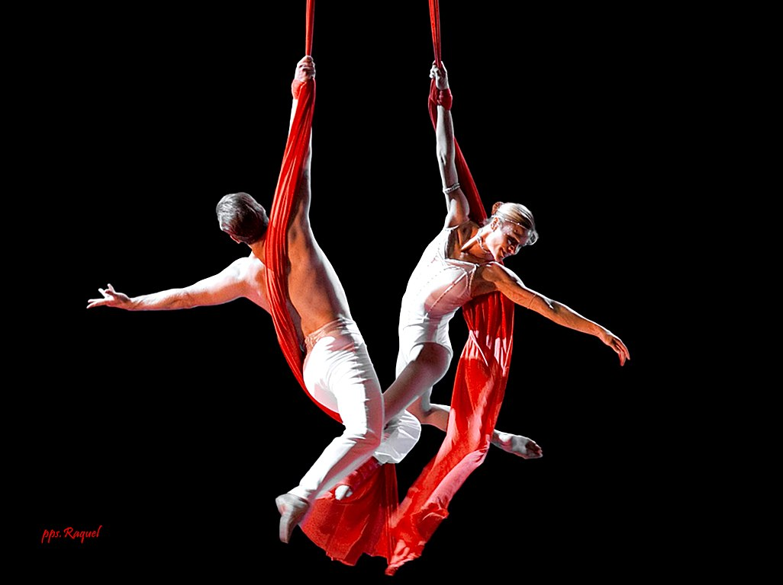

Slide 29
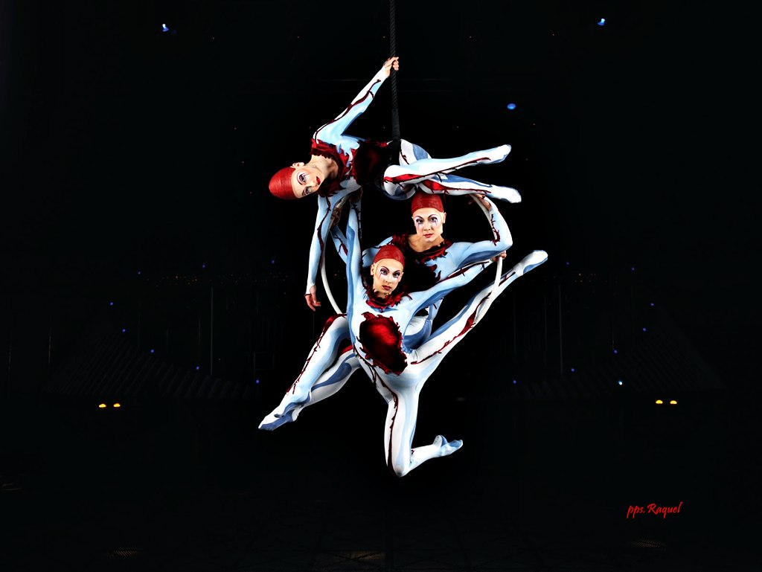

Slide 30
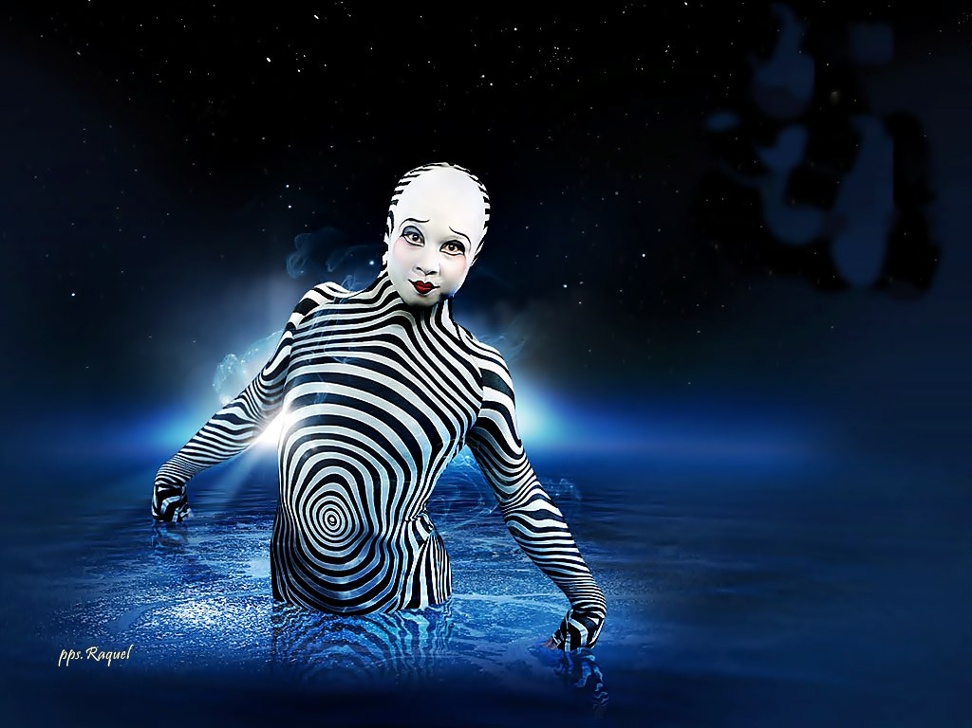

Slide 31
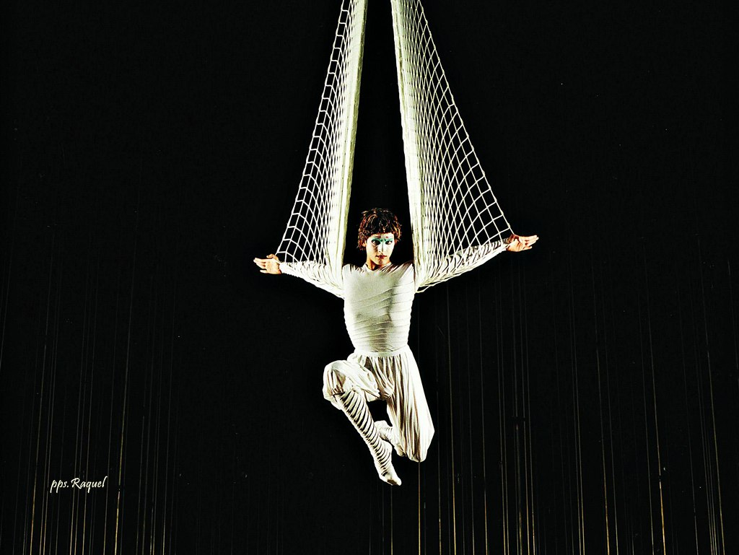

Slide 32
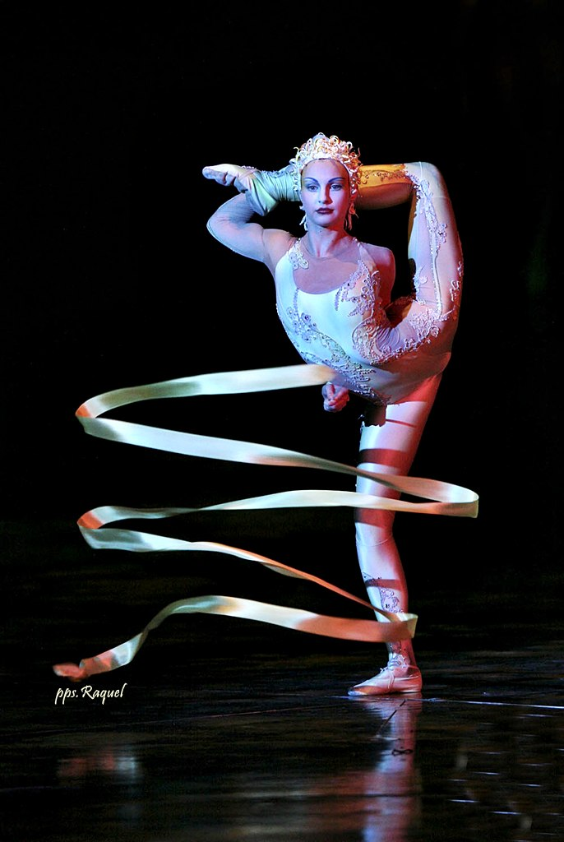
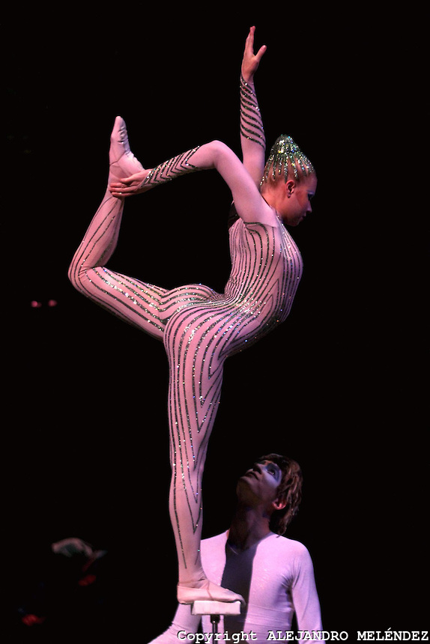

Slide 33
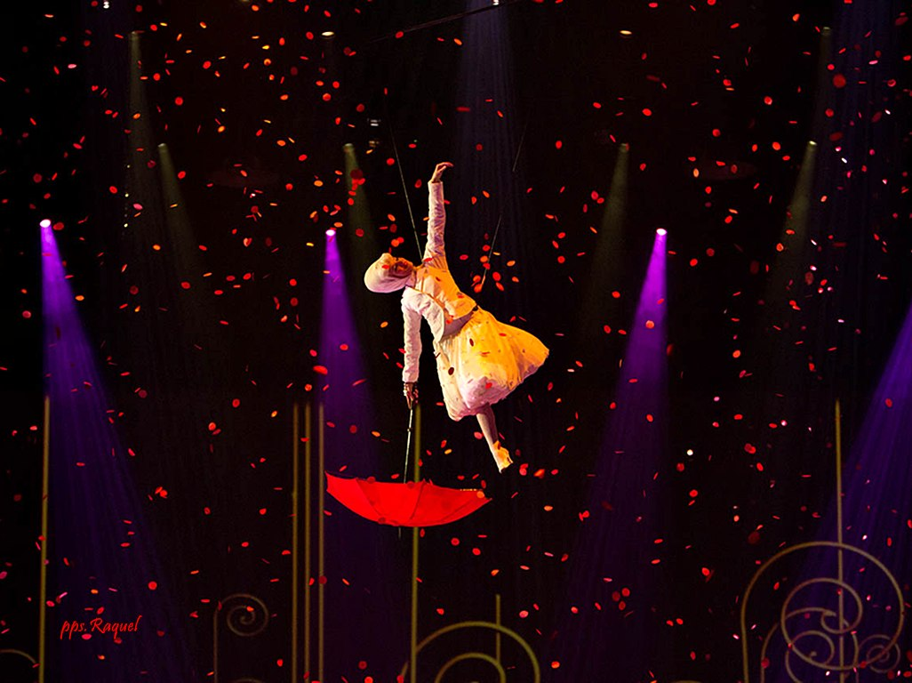

Slide 34
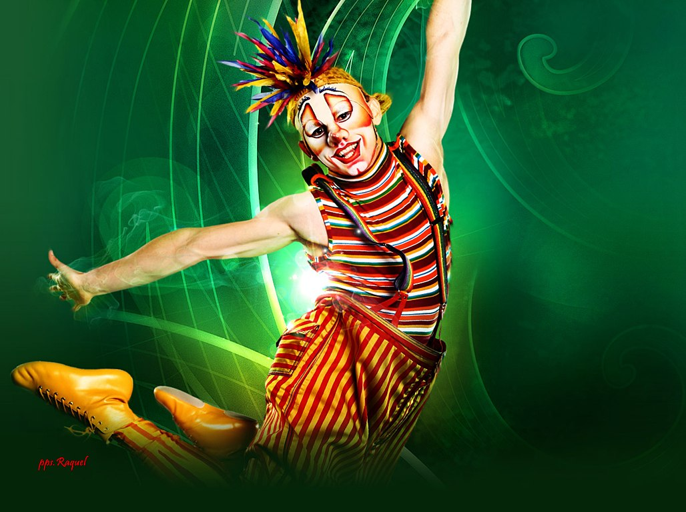

Slide 35
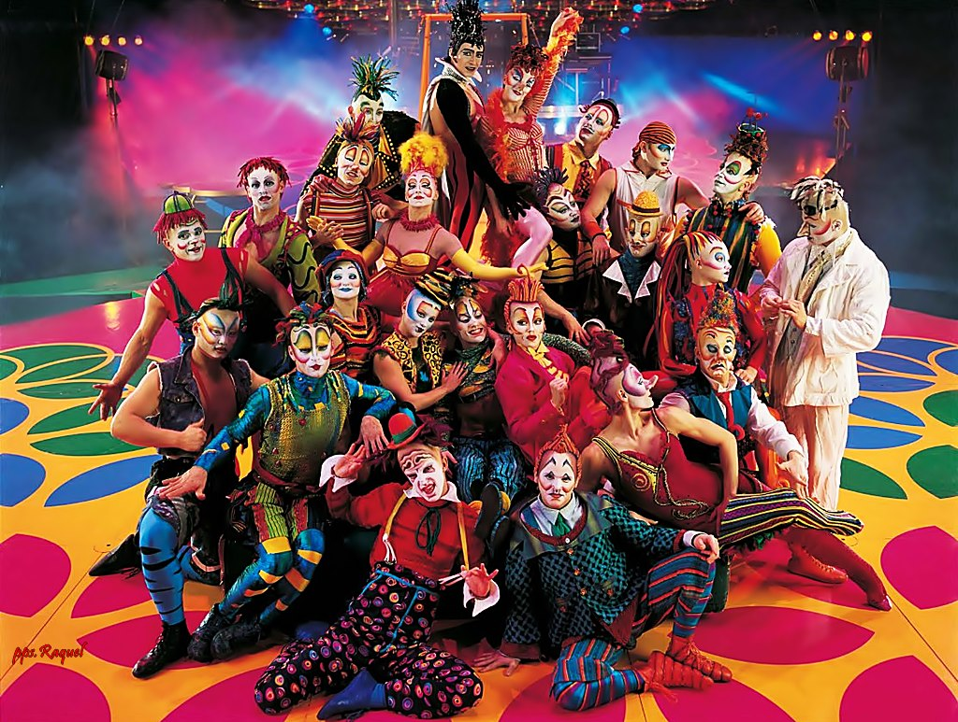

Slide 36
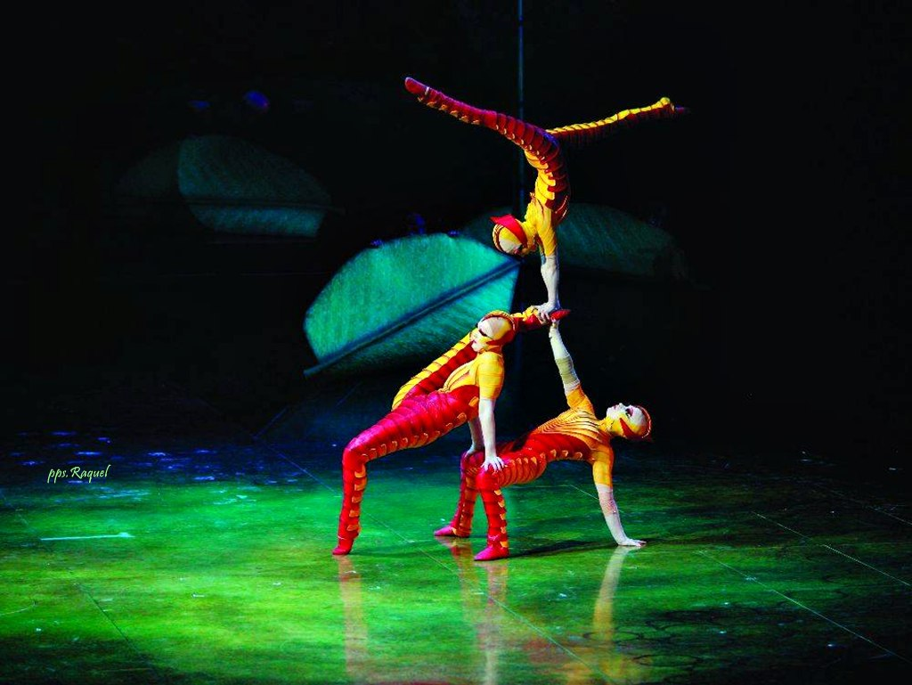

Slide 37
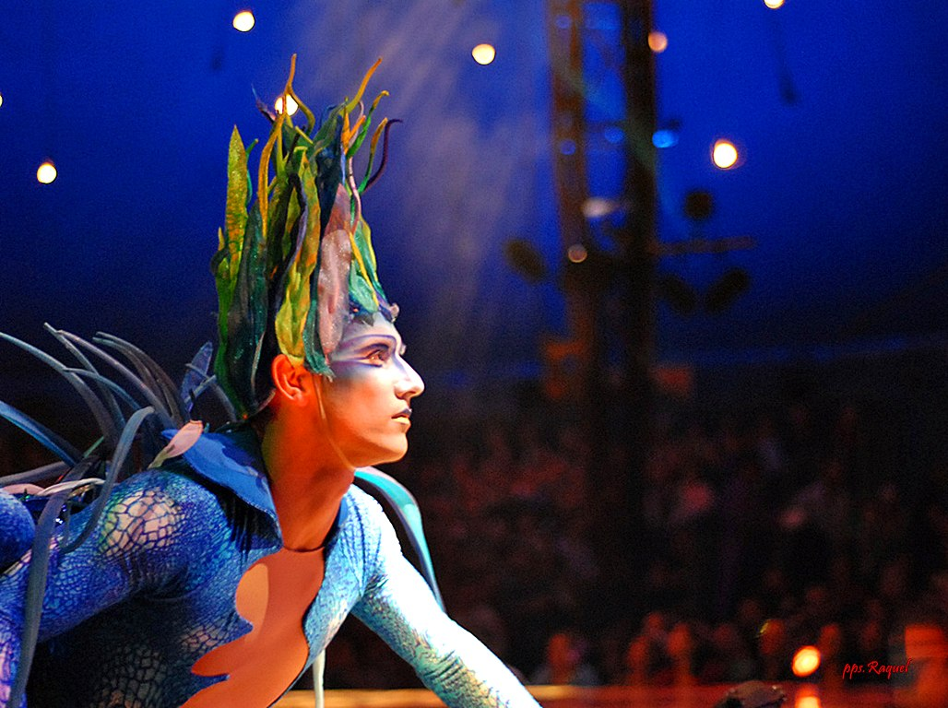

Slide 38
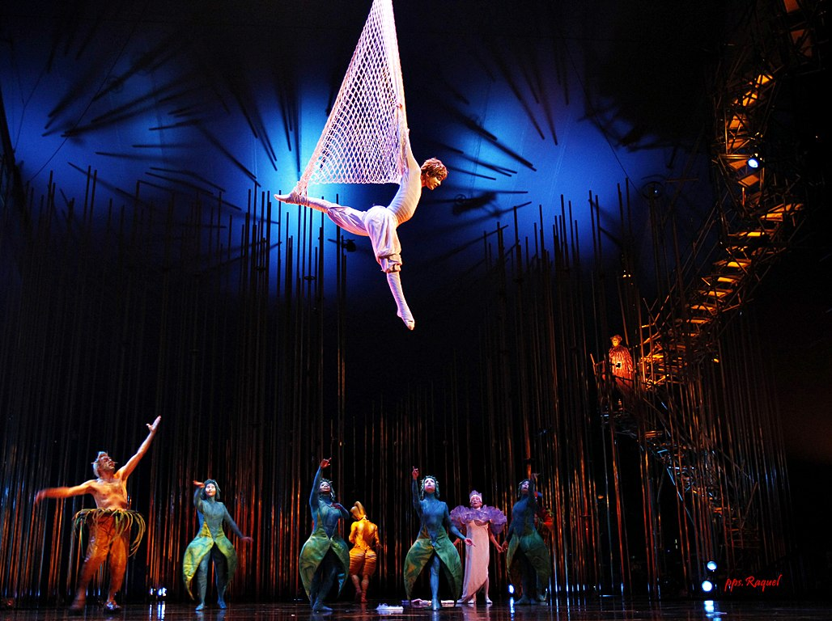

Slide 39
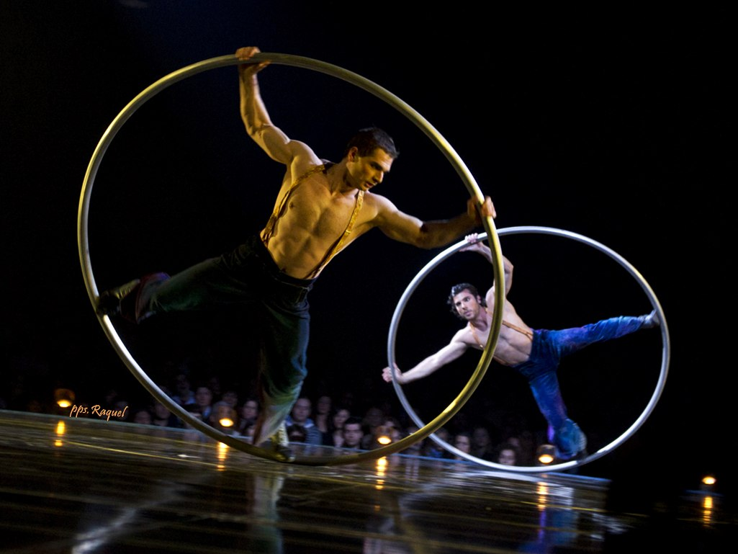

Slide 40
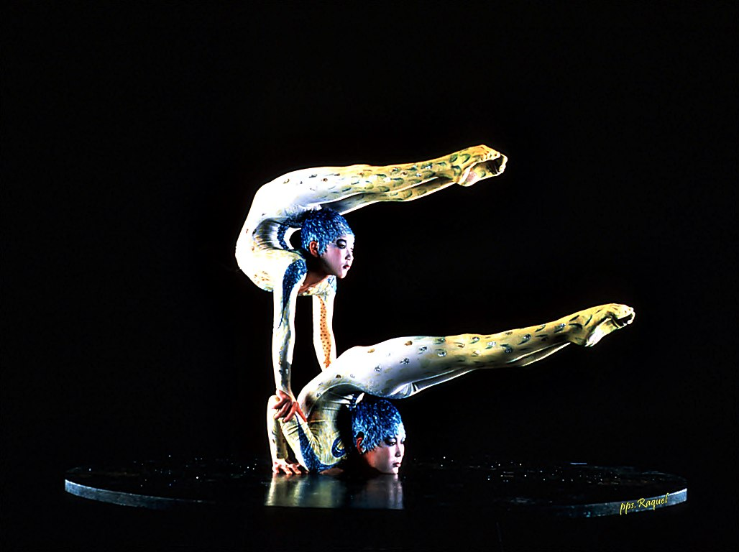

Slide 41
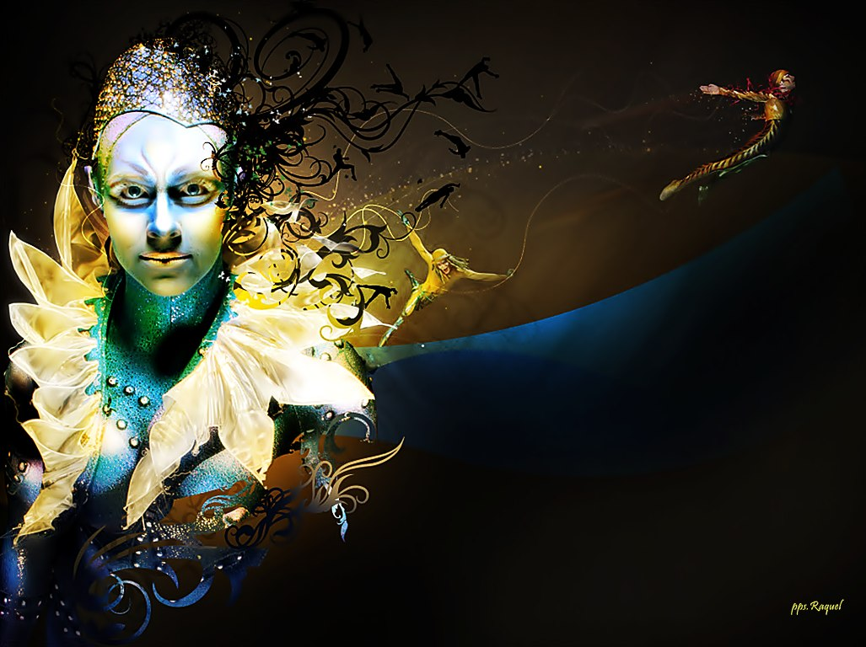

Slide 42
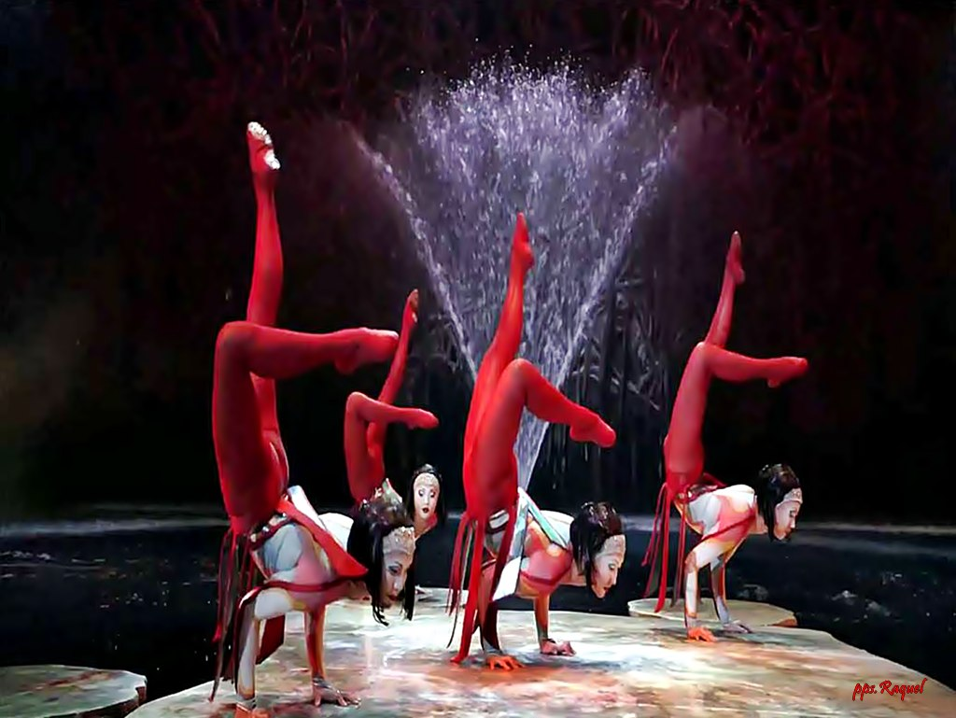

Slide 43
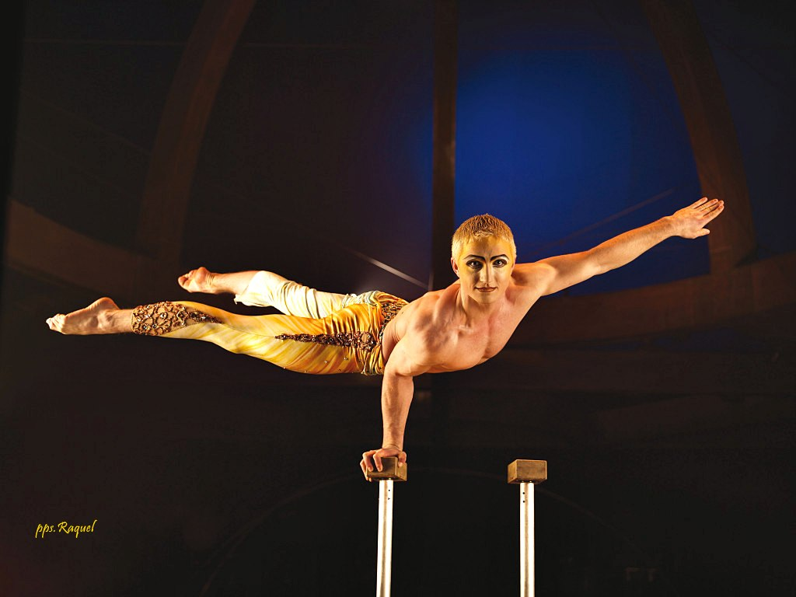

Slide 44
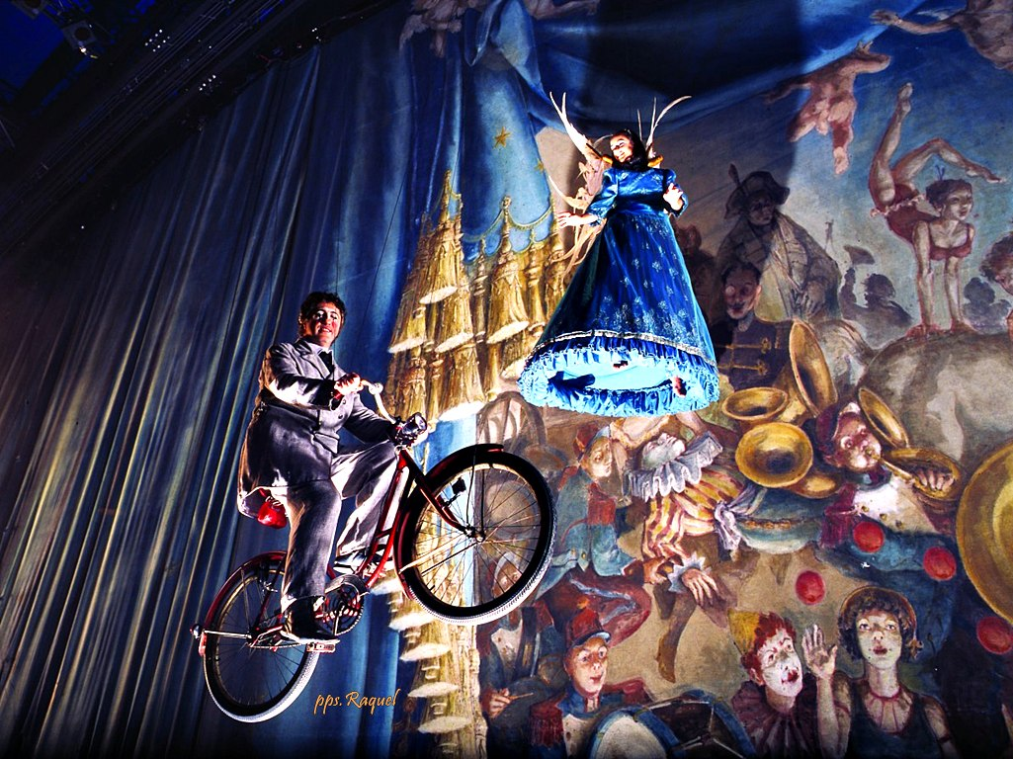

Slide 45
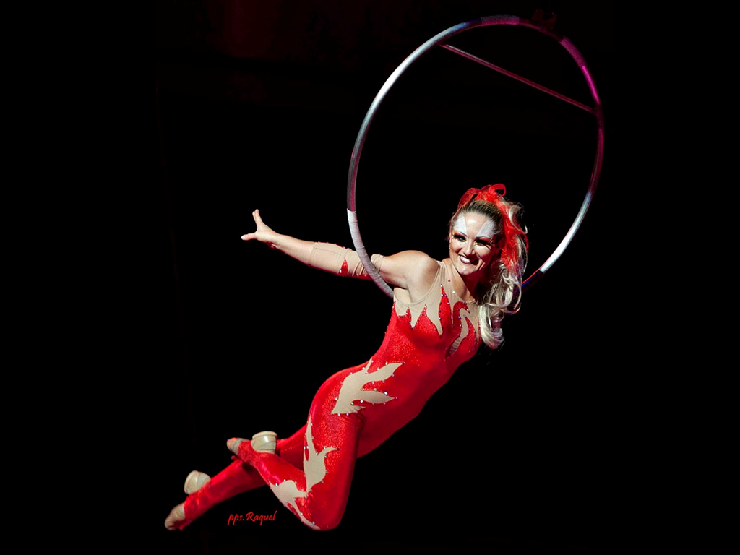

Slide 46
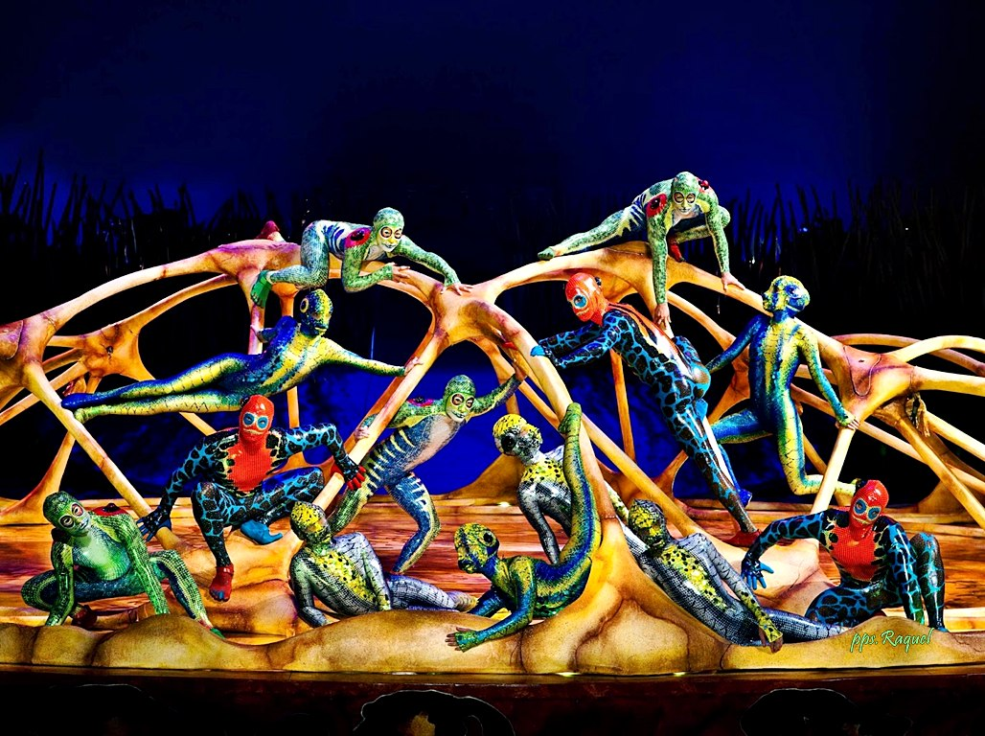

Slide 47
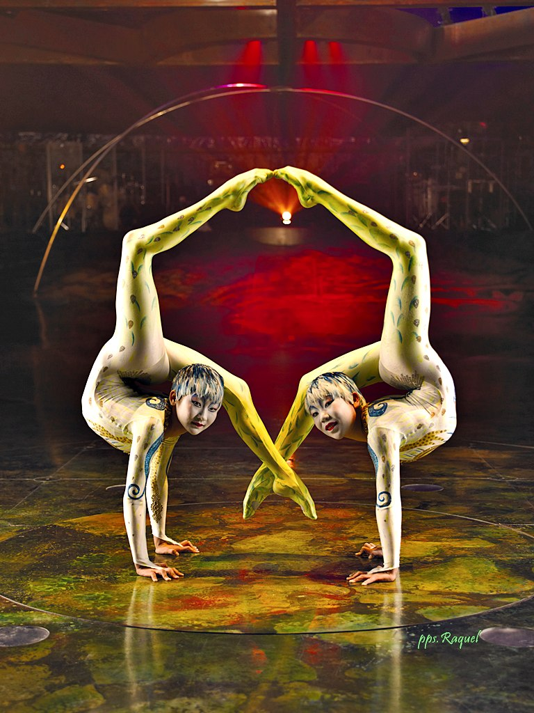

Slide 48
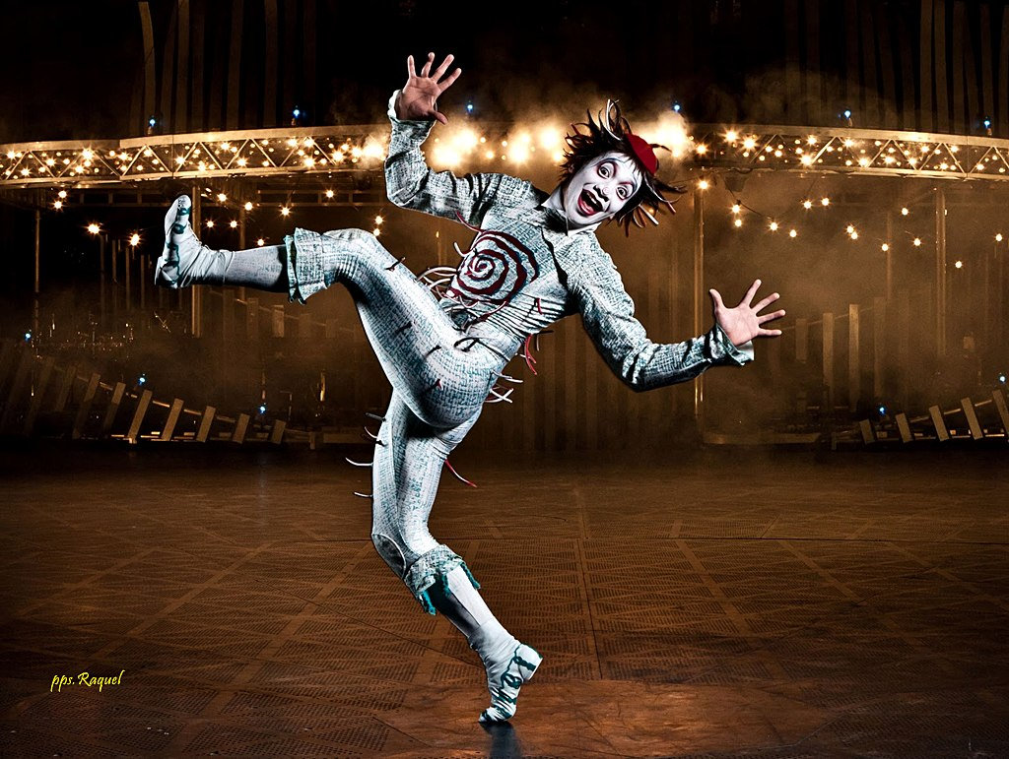

Slide 49
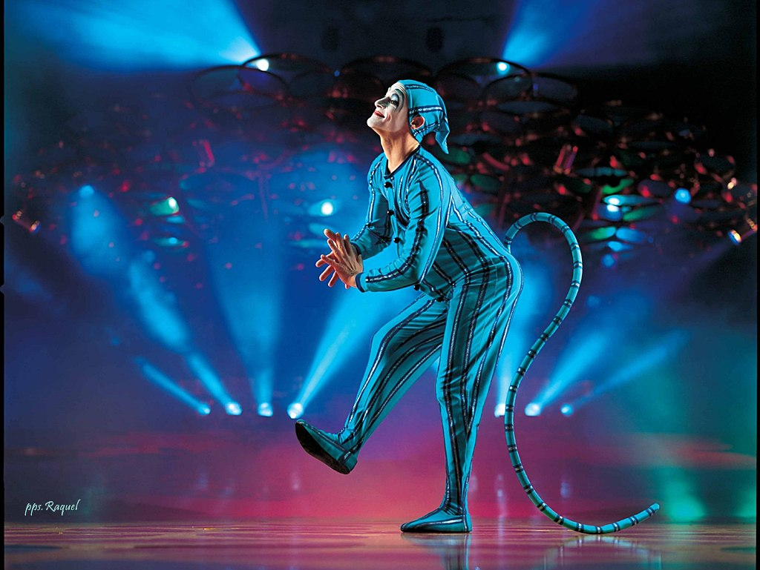

Slide 50
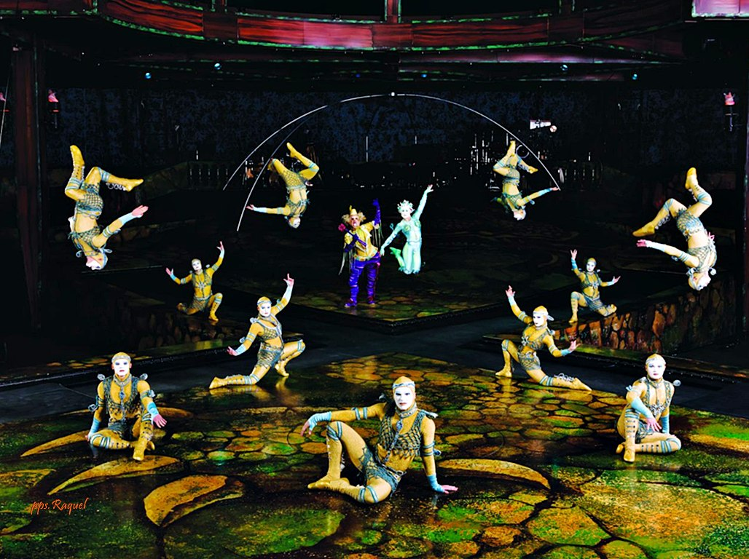

Slide 51
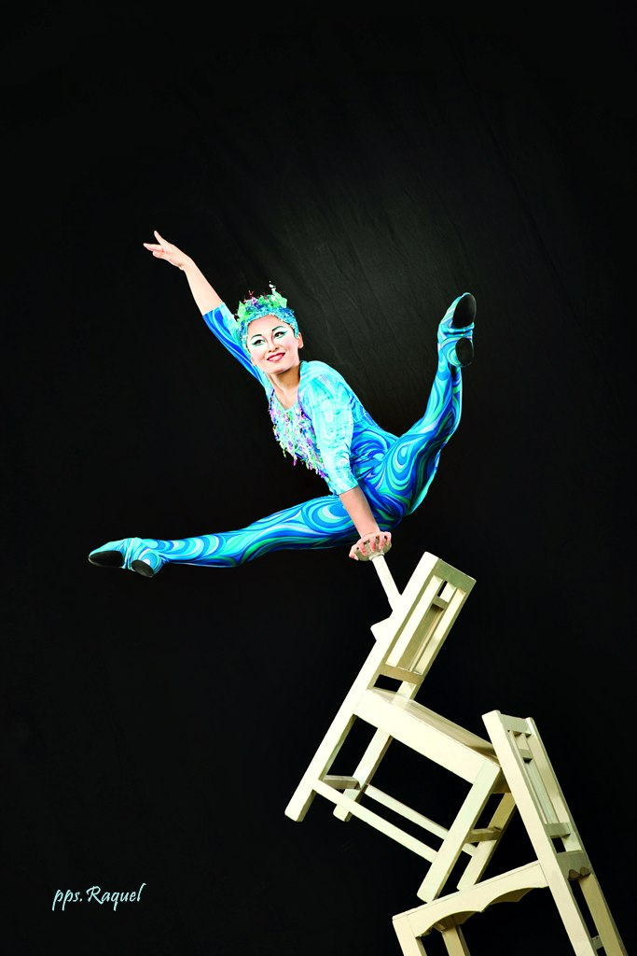
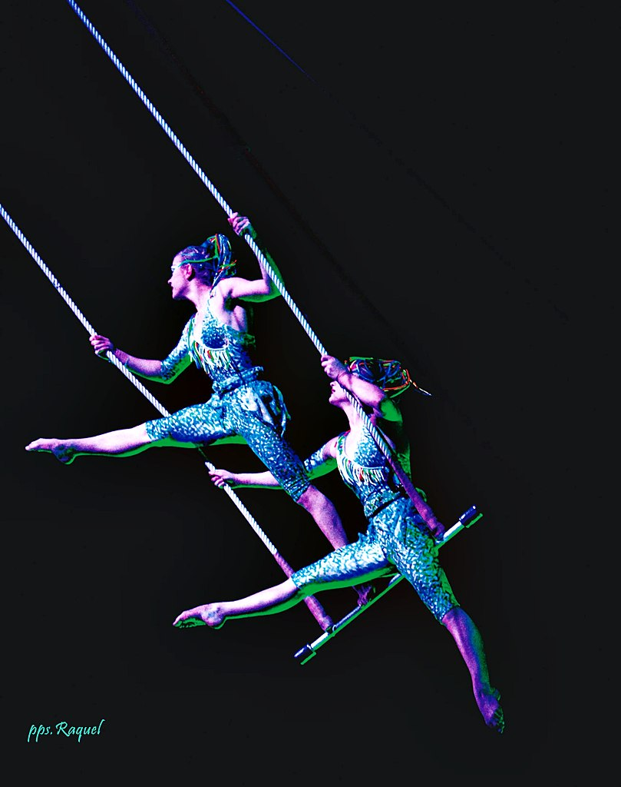

Slide 52
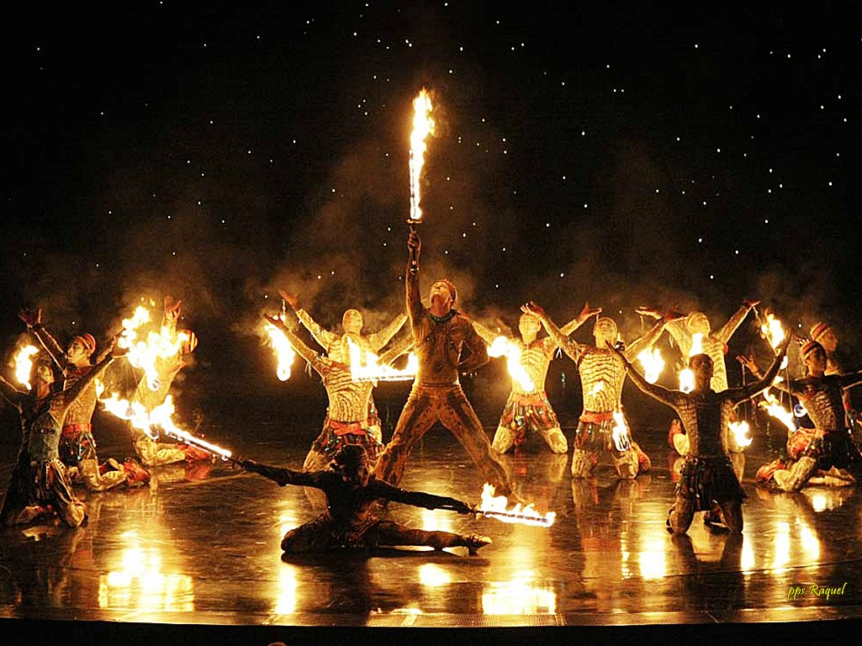

Slide 53
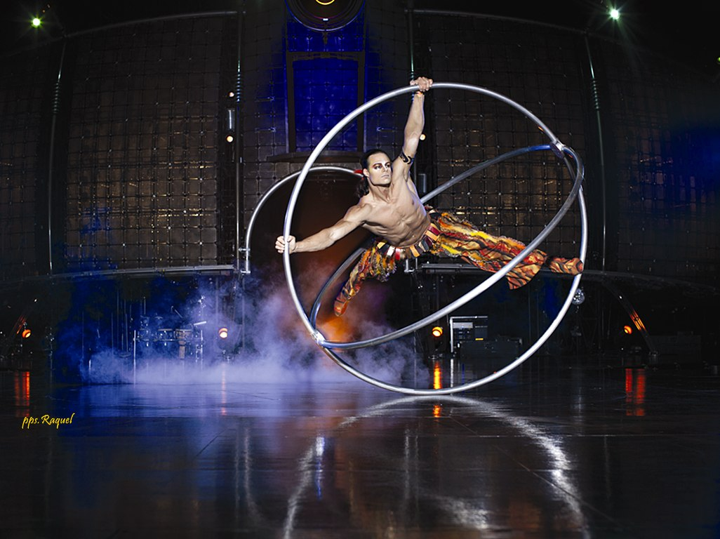

Slide 54


Slide 55


Slide 56


Slide 57


Slide 58


Slide 59


Slide 60


Slide 61


Slide 62


Slide 63


Slide 64


Slide 65


Slide 66



Slide 67




Accede a la sección que desees desde aquí:
PPS Exclusivos
Dedicatorias | Fechas Especiales | Graciosos | Historia y arte | Lugares | Musicales
Naturaleza y Ciencias | Política | Reflexión | Religiosos | Románticos | Salud
Si deseas recibir pps periódicamente en tu correo electrónico subscríbete aquí:

